Slide 2
Обучение грамоте Горецкий В.Г. Азбука. Учебник: 1 класс: В 2ч

Slide 3
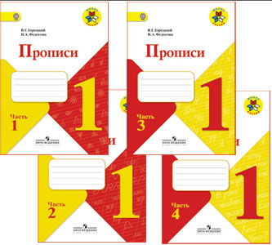
Обучение письму Горецкий В.Г., Федосова Н.А, Прописи к 1,2,3,4

Slide 4
Русский язык
Канакина В.П., Горецкий В.Г. Учебник: 1 класс
Канакина В.П., Горецкий В. Г. Рабочая тетрадь: 1 класс

Slide 5
Литературное чтение Климанова Л. Ф., Горецкий В. Г.,Голованова М. В. и др Учебник: 1 класс: В 2 ч.

Slide 6
Литературное чтение Бойкина М. В., Виноградская Л. А. Рабочая тетрадь: 1 класс

Slide 7
Математика Моро М.И., Волкова С.И., Степанова С.В. Учебник: 1 класс: В 2 ч

Slide 8
Математика Моро М.И., Волкова С.И Рабочая тетрадь: 1 класс:В 2 ч

Slide 9
Окружающий мир Плешаков А.А. Учебник: 1 класс: В 2 ч.

Slide 10
Окружающий мир Плешаков А.А. Рабочая тетрадь: 1 класс: В 2 ч.

Slide 11
Технология
Роговцева Н. И., Богданова Н. В., Фрейтаг И. П. Учебник: 1 класс
Роговцева Н. И., Богданова Н. В.,Фрейтаг И. П.
Рабочая тетрадь: 1 класс

Slide 12
Музыка
Критская Е. Д., Сергеева Г. П., Шмагина Т. С.
Учебник: 1 класс
Критская Е. Д., Сергеева Г. П., Шмагина Т. С.
Рабочая тетрадь: 1 класс

Slide 13
Изобразительное искусство Неменская Л.А. Ты изображаешь, украшаешь и строишь: 1 класс

Slide 14
Физическая культура В. И. Лях Учебник: 1-4 кл.

Slide 15
Желаем успехов в учебе!

